Slide 1
FREQUENTER
PRATIQUER S’APPROPRIER
L’éducation artistique
à l’école

Slide 2
le triptyque de l’éducation artistique
Fréquenter / Rencontrer / Voir
Pratiquer / Expérimenter / Faire
S’approprier / Comprendre / Connaître

Slide 3
Fréquenter / Rencontrer / Voir
DES ŒUVRES
Peinture Sculpture Photographie Cinéma Musique Architecture Danse Théâtre Littérature …

Slide 4
Fréquenter
DES ŒUVRES
Peinture Sculpture Photographie Cinéma Musique Architecture Danse Théâtre Littérature …
Un parcours culturel

Slide 5
Le musée La salle de concert La salle de cinéma …
Fréquenter
DES ŒUVRES
Peinture Sculpture Photographie Cinéma Musique Architecture Danse Théâtre Littérature …
Un parcours culturel

Slide 6
Les lieux de la culture
Le musée La salle de concert La salle de cinéma …
Fréquenter
DES ŒUVRES
Peinture Sculpture Photographie Cinéma Musique Architecture Danse Théâtre Littérature …
Un parcours culturel

Slide 7
Les lieux de la culture
Le musée La salle de concert La salle de cinéma …
Fréquenter
rôle, évolution de ces lieux dans l’histoire, historique des métiers artistiques …
DES ŒUVRES
Peinture Sculpture Photographie Cinéma Musique Architecture Danse Théâtre Littérature …
Un parcours culturel

Slide 8
Des entrées possibles
1) A partir D’UNE ŒUVRE
2) A partir d’ACTIVITES DE PRODUCTION (expérimentations plastiques et/ou sonores

Slide 9
Fréquenter
A partir D’UNE ŒUVRE

Slide 10
Fréquenter
A partir D’UNE ŒUVRE
ACTIVITES DE RECEPTION

Slide 11
Fréquenter
S’approprier
A partir D’UNE ŒUVRE
ACTIVITES DE RECEPTION
ACTIVITES D’ANALYSE

Slide 12
Fréquenter
S’approprier
A partir D’UNE ŒUVRE
ACTIVITES DE RECEPTION
ACTIVITES D’ANALYSE
Interpréter et chercher à comprendre le véritable sujet de l’œuvre, les intentions du créateur…

Slide 13
Fréquenter
S’approprier
A partir D’UNE ŒUVRE
ACTIVITES DE RECEPTION
ACTIVITES D’ANALYSE
Interpréter et chercher à comprendre le véritable sujet de l’œuvre, les intentions du créateur…
contextualiser l’œuvre : histoire(s) de l’art - mettre en réseau - faire des analyses comparatives - construire des clefs d’analyse -…

Slide 14
Fréquenter
Pratiquer
A partir D’UNE ŒUVRE
ACTIVITES DE RECEPTION
ACTIVITES DE PRODUCTION

Slide 15
Fréquenter
Pratiquer
A partir D’UNE ŒUVRE
ACTIVITES DE RECEPTION
ACTIVITES DE PRODUCTION
Définir des intentions de réalisation

Slide 16
Fréquenter
Pratiquer
A partir D’UNE ŒUVRE
ACTIVITES DE RECEPTION
ACTIVITES DE PRODUCTION
Définir des intentions de réalisation
- répondre à un problème posé - découvrir des techniques, des médiums - expérimenter des procédés - réaliser un projet personnel (dans le cadre d’une thématique)
- …

Slide 17
Fréquenter
Pratiquer
S’approprier
A partir D’UNE ŒUVRE
ACTIVITES D’ANALYSE
ACTIVITES DE PRODUCTION
Interpréter et chercher à comprendre le véritable sujet de l’œuvre, les intentions du créateur…
Définir des intentions de réalisation

Slide 18
Fréquenter
Pratiquer
S’approprier
A partir D’UNE ŒUVRE
ACTIVITES D’ANALYSE
ACTIVITES DE PRODUCTION
Interpréter et chercher à comprendre le véritable sujet de l’œuvre, les intentions du créateur…
Définir des intentions de réalisation
Des langages artistiques :
découvrir et s’approprier
les codes, le lexique, les composantes du domaine artistique concerné

Slide 19
Pratiquer
à partir
d’ACTIVITES DE PRODUCTION

Slide 20
Pratiquer
A partir d’ACTIVITES DE PRODUCTION
une thématique
Exemple : le portrait
dessiné
photographique
sonore
vidéo
littéraire
…

Slide 21
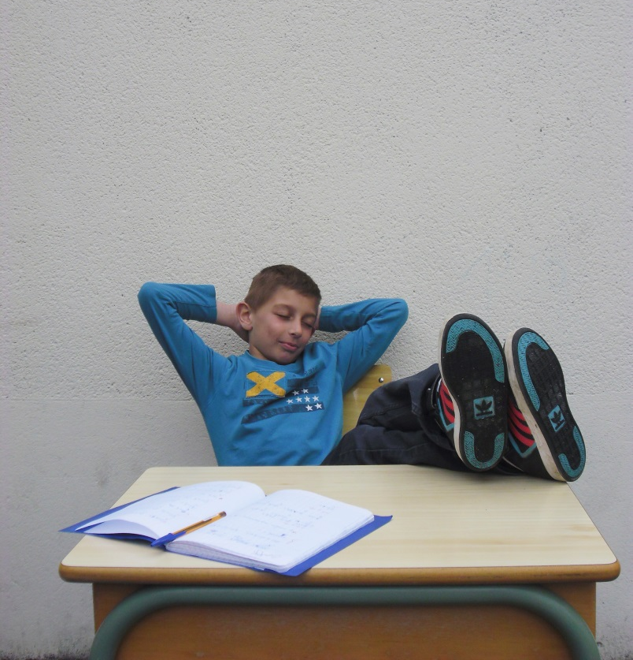
Pratiquer
A partir d’ACTIVITES DE PRODUCTION
une thématique une problématique
Exemple : faire un portrait ressemblant

Slide 22
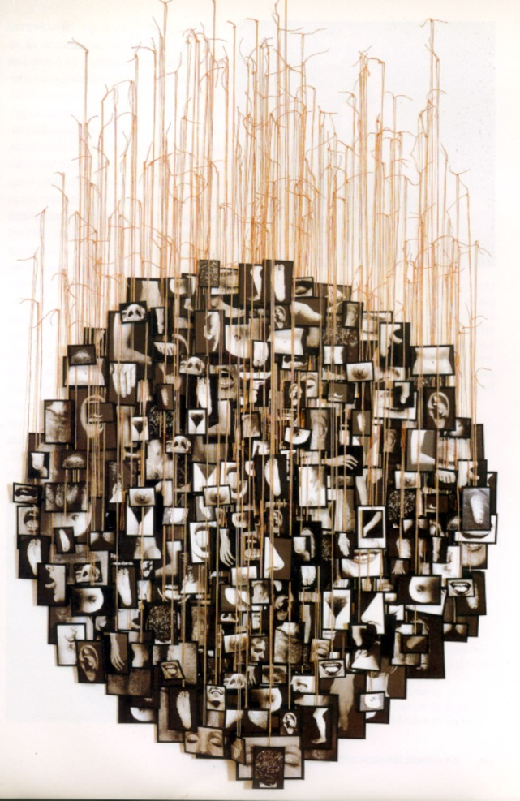
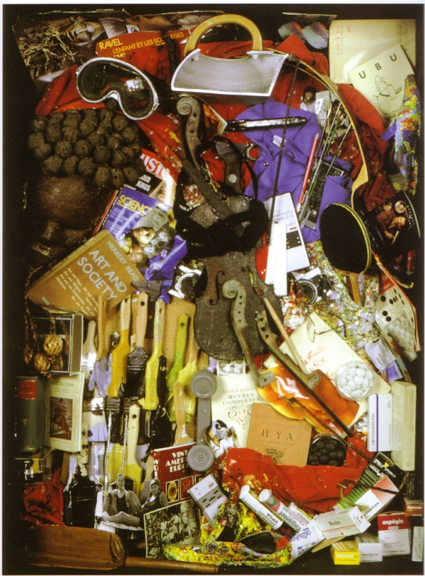
Pratiquer
A partir d’ACTIVITES DE PRODUCTION
une thématique une problématique
une technique spécifique ou un procédé
Exemple : faire un portrait ressemblant, par accumulation

Slide 23
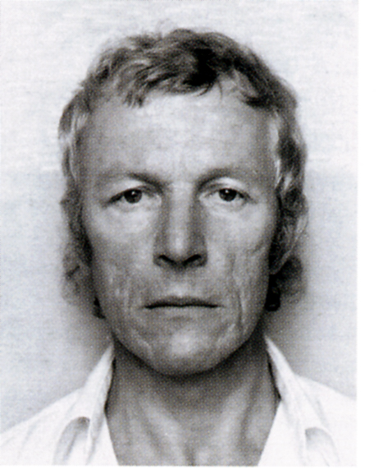
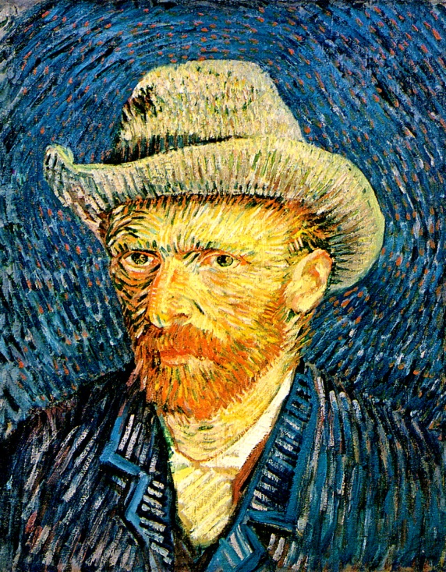
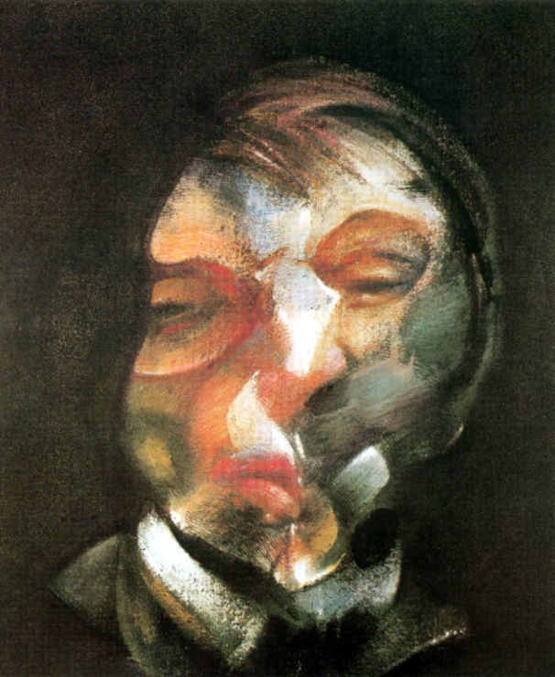
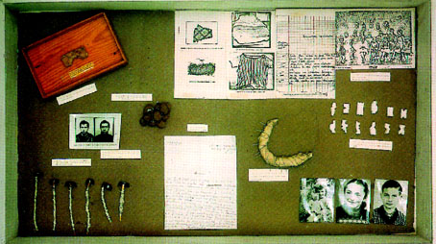
Pratiquer
Fréquenter
A partir d’ACTIVITES DE PRODUCTION
une thématique une problématique une ou des situation(s) problème(s)
une technique spécifique
un procédé
ACTIVITES DE RECEPTION ET D’ANALYSE autour D’OEUVRES

Slide 24
Pratiquer
Fréquenter
A partir d’ACTIVITES DE PRODUCTION
une thématique une problématique une ou des situation(s) problème(s)
une technique spécifique
un procédé
ACTIVITES DE RECEPTION ET D’ANALYSE autour D’UNE OEUVRE
Interpréter et chercher à comprendre le véritable sujet de l’œuvre, les intentions du créateur
en lien avec la thématique, la problématique, la ou les techniques, ou le procédé

Slide 25
Fréquenter
S’approprier
A partir d’ACTIVITES DE PRODUCTION
découvrir et s’approprier
des langages artistiques
une thématique une problématique une ou des situation(s) problème(s)
une technique spécifique
un procédé
ACTIVITES DE RECEPTION ET D’ANALYSE autour D’UNE OEUVRE
Interpréter et chercher à comprendre le véritable sujet de l’œuvre, les intentions du créateur
en lien avec la thématique, la problématique, la ou les techniques, ou le procédé

Slide 26
Fréquenter
S’approprier
A partir d’ACTIVITES DE PRODUCTION
découvrir et s’approprier
des langages artistiques
une thématique une problématique une ou des situation(s) problème(s)
une technique spécifique
un procédé
ACTIVITES DE RECEPTION ET D’ANALYSE autour D’UNE OEUVRE
Mettre en réseau des ŒUVRES
Interpréter et chercher à comprendre le véritable sujet de l’œuvre, les intentions du créateur
en lien avec la thématique, la problématique, la ou les techniques, ou le procédé

Slide 27
Fréquenter
S’approprier
A partir d’ACTIVITES DE PRODUCTION
découvrir et s’approprier
des langages artistiques
une thématique une problématique
une technique spécifique
un procédé
ACTIVITES DE RECEPTION ET D’ANALYSE autour D’UNE OEUVRE
Mettre en réseau des ŒUVRES
constituer des répertoires, des banques, croiser les disciplines artistiques
Histoire des arts
Interpréter et chercher à comprendre le véritable sujet de l’œuvre, les intentions du créateur
en lien avec la thématique, la problématique, la ou les techniques, ou le procédé

Slide 28
Histoire des arts : pour une approche sensible et humaniste de l’œuvre par :
- des thématiques - des problématiques - des procédés,…
L’ŒUVRE
FREQUENTER
PRATIQUER
ACTIVITES DE RECEPTION ET D’ANALYSE
ACTIVITES DE PRODUCTION
Histoire(s) de l’art de…
S’APPROPRIER
Des langages artistiques
…ouvrant à d’autres domaines artistiques, à d’autres époques, à un questionnement contemporain, faisant du lien, aidant à la compréhension du monde actuel…

Slide 29
Les Partenariats

Slide 30
Partenaires concernés
Les services éducatifs - Les services culturels - l’intervenant d’une structure
L’ŒUVRE
ACTIVITES DE RECEPTION ET D’ANALYSE
Interpréter et chercher à comprendre le véritable sujet de l’œuvre, les intentions du créateur…
contextualiser l’œuvre - mettre en réseau - faire des analyses comparatives - construire des clefs d’analyse -…

Slide 31
Partenaires concernés
Les services éducatifs - Les services culturels - l’intervenant d’une structure (CAUE par ex.)
dans le cadre - de visites liées à un projet de classe - d’un dispositif institutionnel (CLEA, PAC, AEC, école et cinéma, danse à l’école…)
L’ŒUVRE
ACTIVITES DE RECEPTION ET D’ANALYSE
Interpréter et chercher à comprendre le véritable sujet de l’œuvre, les intentions du créateur…
contextualiser l’œuvre - mettre en réseau - faire des analyses comparatives - construire des clefs d’analyse -…

Slide 32
Partenaires concernés
Les services éducatifs - Les services culturels - l’intervenant d’une structure (CAUE par ex.)
dans le cadre - de visites liées à un projet de classe - d’un dispositif institutionnel (CLEA, PAC, AEC, école et cinéma, danse à l’école…) pour - découvrir un lieu patrimonial, culturel - découvrir une œuvre in situ - travailler sur une thématique - travailler sur un atelier (in situ) - …
L’ŒUVRE
ACTIVITES DE RECEPTION ET D’ANALYSE
Interpréter et chercher à comprendre le véritable sujet de l’œuvre, les intentions du créateur…
contextualiser l’œuvre - mettre en réseau - faire des analyses comparatives - construire des clefs d’analyse -…

Slide 33
Partenaires concernés
L’artiste - L’intervenant - Le service éducatif - Le service culturel
L’ŒUVRE
ACTIVITES DE PRODUCTION
Définir des intentions de réalisation
réaliser un projet personnel (dans le cadre d’une thématique) - répondre à un problème posé - découvrir des techniques, des médiums - expérimenter des procédés - …

Slide 34
Partenaires concernés
L’artiste - L’intervenant (régulier) - Le service éducatif - Le service culturel dans le cadre - d’un projet de classe - du volet culturel du projet d’école - d’un dispositif institutionnel (CLEA, PAC, AEC, école et cinéma, danse à l’école…)
L’ŒUVRE
ACTIVITES DE PRODUCTION
Définir des intentions de réalisation
réaliser un projet personnel (dans le cadre d’une thématique) - répondre à un problème posé - découvrir des techniques, des médiums - expérimenter des procédés - …

Slide 35
Partenaires concernés
L’artiste - L’intervenant - Le service éducatif - Le service culturel dans le cadre - d’un projet de classe - du volet culturel du projet d’école - d’un dispositif institutionnel (CLEA, PAC, AEC, école et cinéma, danse à l’école…) pour - accompagner la classe, l’élève, dans un projet de création artistique. - proposer des ateliers spécifiques
L’ŒUVRE
ACTIVITES DE PRODUCTION
Définir des intentions de réalisation
réaliser un projet personnel (dans le cadre d’une thématique) - répondre à un problème posé - découvrir des techniques, des médiums - expérimenter des procédés - …

